Slide 1
Snijtand Segmentatie Computer Vision [H02K5a]: Finaal Project
Matthias Moulin (R0255811) & Milan Samyn (R0264118)
1ste Master Computerwetenschappen: Mens-Machine Communicatie
2013-2014

Slide 2
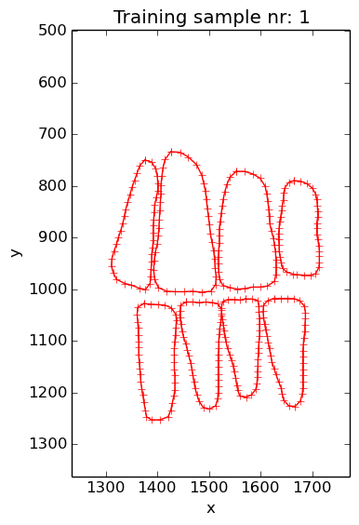
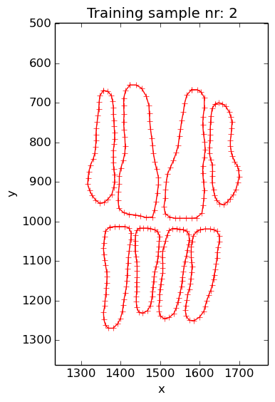
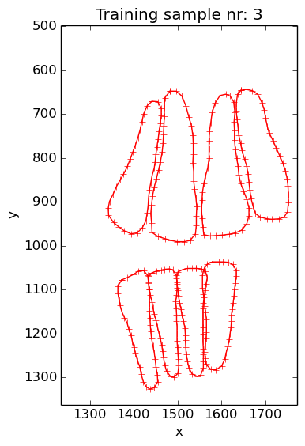
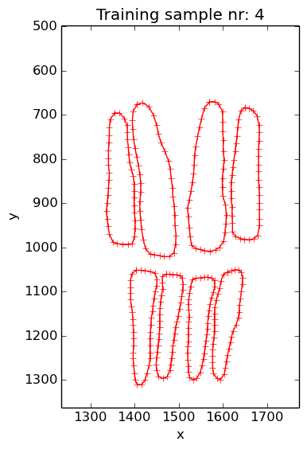
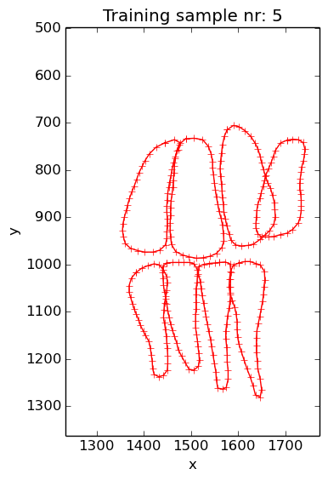
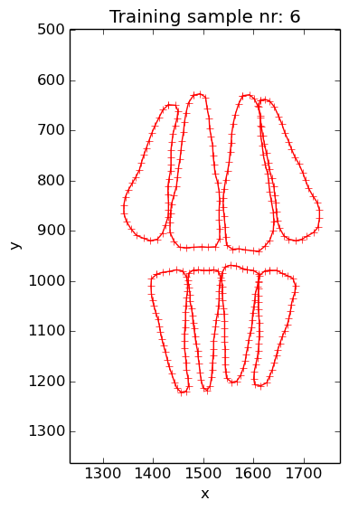
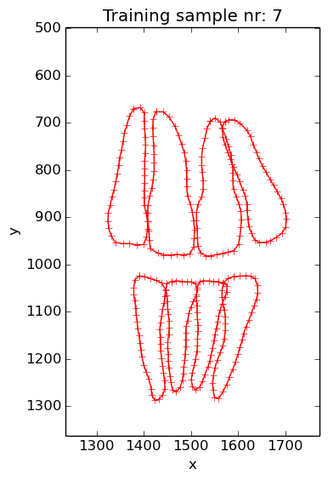
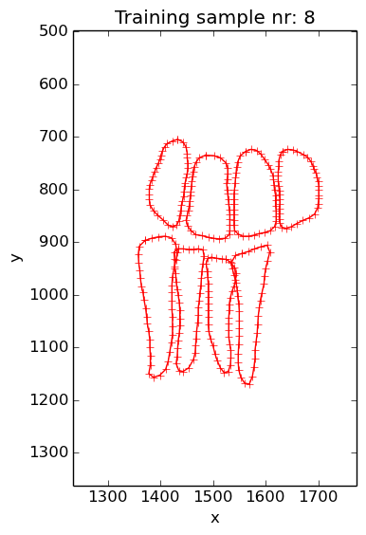
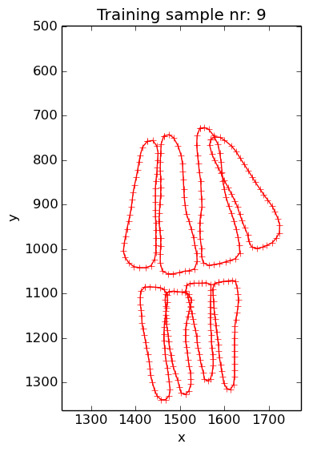
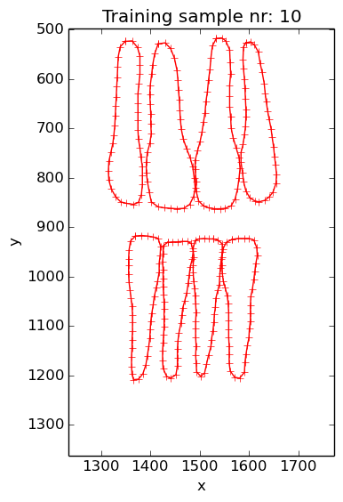
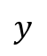
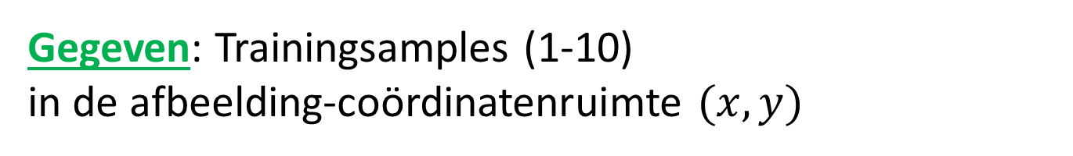
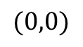
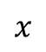
Gegeven: Trainingsamples (1-10) in de afbeelding-coördinatenruimte $(x, y)$
$$(0,0)$$
$$x$$
$$y$$

Slide 3
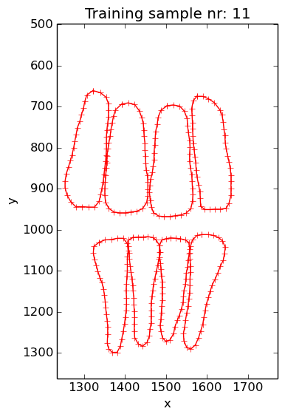
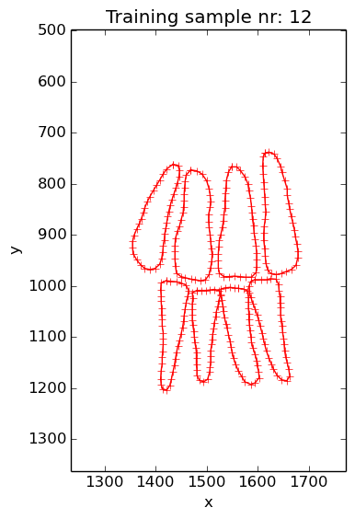
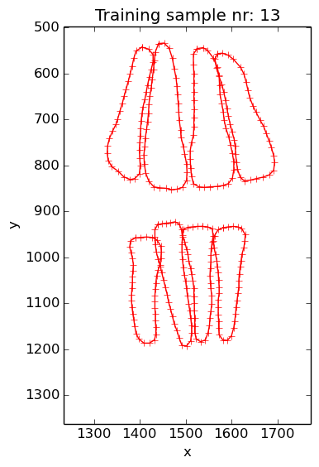
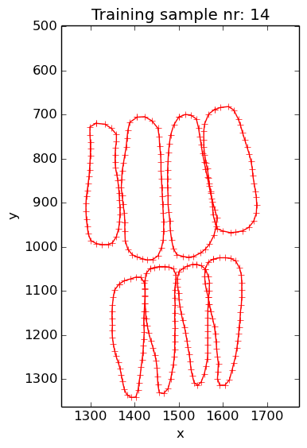
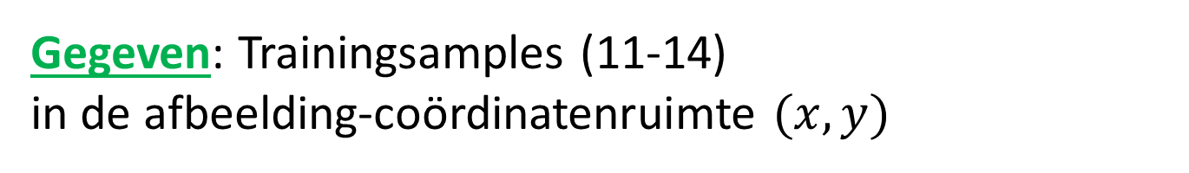
Gegeven: Trainingsamples (11-14) in de afbeelding-coördinatenruimte $(x, y)$
$$(0,0)$$
$$x$$
$$y$$
De $20$landmarks (‘+’ markeringen) van elk van de $8$snijtanden (contouren) weergegeven in de afbeelding-coördinatenruimte $(x, y)$voor elk van de $14$trainingsamples op basis van de meegeleverde landmarks bestanden.

Slide 4
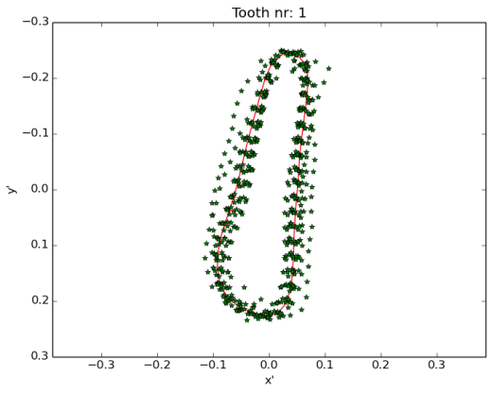
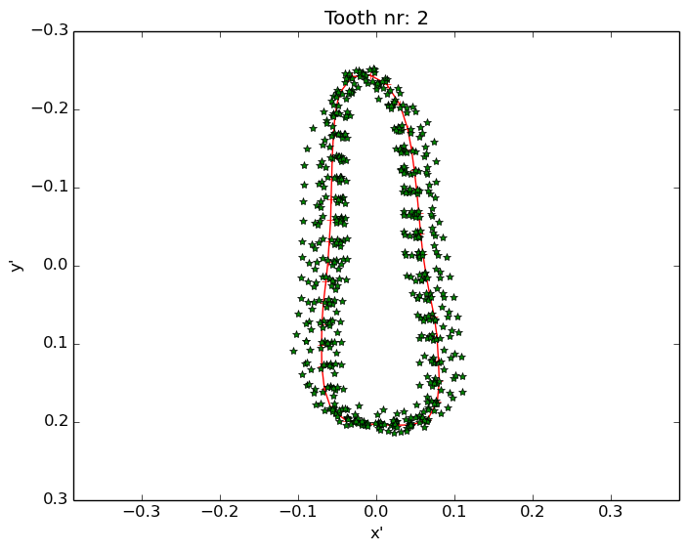
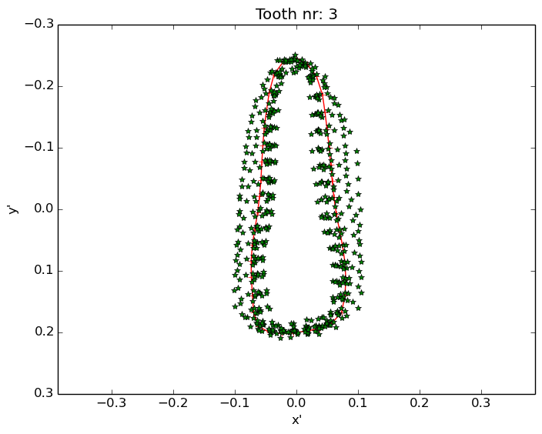
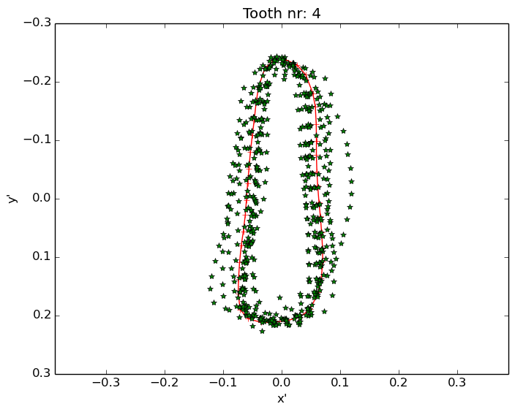
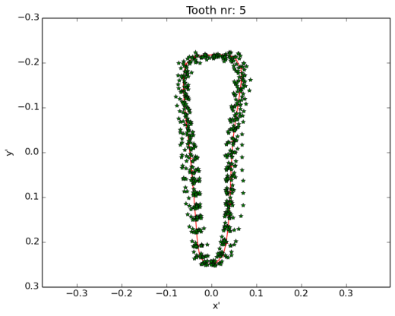
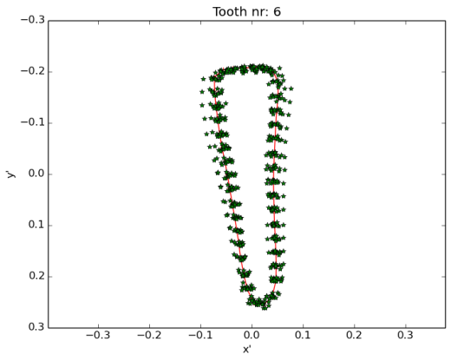
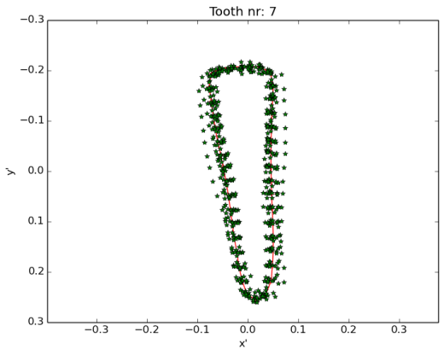
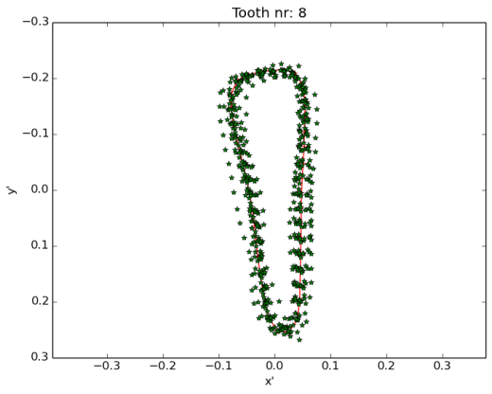
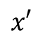
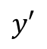

Procrustes Analyse: Modeltanden (1-8) in de model-coördinatenruimte $(x’,y’)$
$$(0,0)$$
$$x′$$
$$y′$$
De bekomen modellen (contouren) en modellandmarks (‘+’ markeringen) voor elk van de $8$snijtanden en de trainingsamplelandmarks (‘*’ markeringen) voor elk van de 14 trainingsamples weergegeven in de model-coördinatenruimte $(x’, y’)$gealigneerd met de landmarks van de tanden van trainingsample $1$.

Slide 5
Principal Component Analysis:
Tand | 1 | 2 | 3 | 4 | 5 | 6 | 7 | 8
#PCs | 6 | 6 | 5 | 5 | 7 | 7 | 7 | 7
Het aantal Principal Components voor elk van de 8 snijtanden.
Hierbij zijn deze vormfactors in beschouwing genomen die minstens 98% van de variantie van de landmarkposities van de 14 trainingsamples

Slide 6
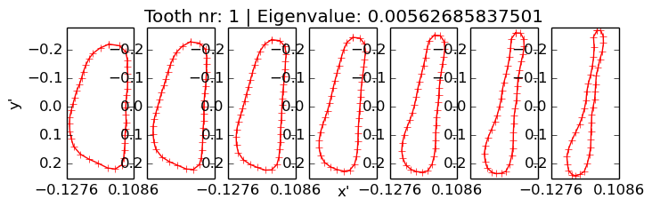
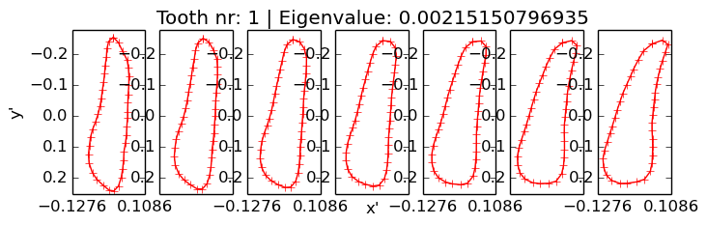
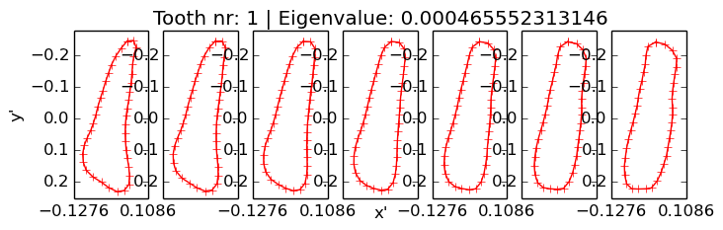
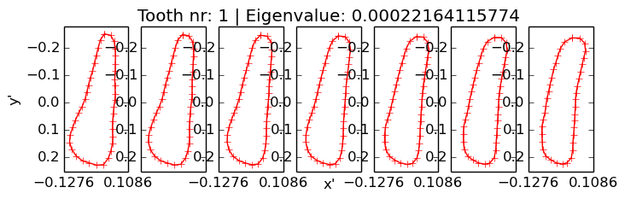
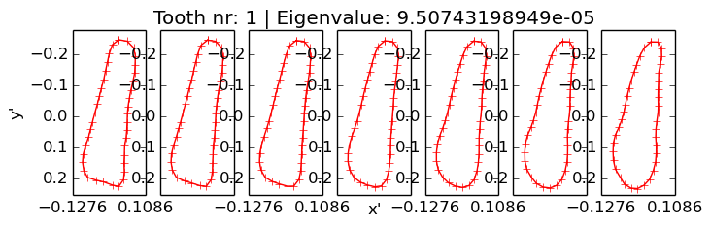
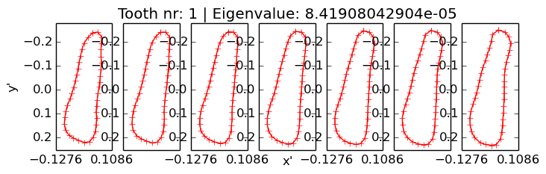
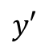
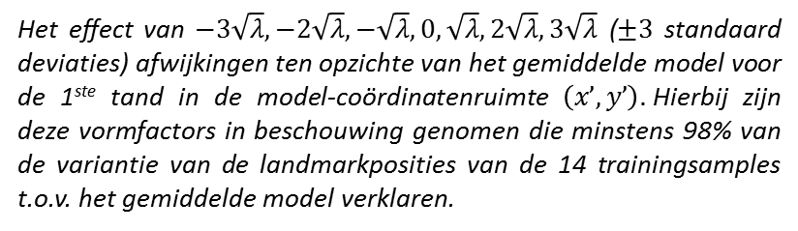
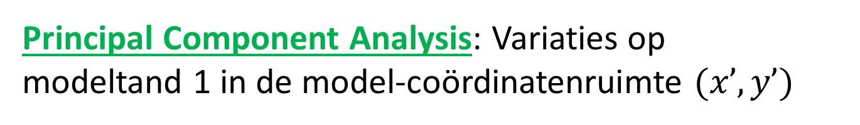
Principal Component Analysis: Variaties op modeltand 1 in de model-coördinatenruimte $(x’,y’)$
$$(0,0)$$
$$x′$$
$$y′$$
Het effect van $−3\sqrt{λ}, −2\sqrt{λ},−\sqrt{λ},0,\sqrt{λ},2\sqrt{λ},3\sqrt{λ}$ ($±3$ standaard deviaties) afwijkingen ten opzichte van het gemiddelde model voor de 1ste tand in de model-coördinatenruimte $\left(x’, y’\right).$Hierbij zijn deze vormfactors in beschouwing genomen die minstens 98% van de variantie van de landmarkposities van de 14 trainingsamples t.o.v. het gemiddelde model verklaren.

Slide 7
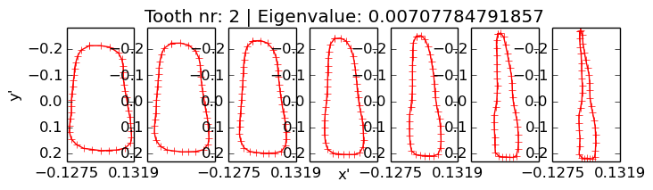
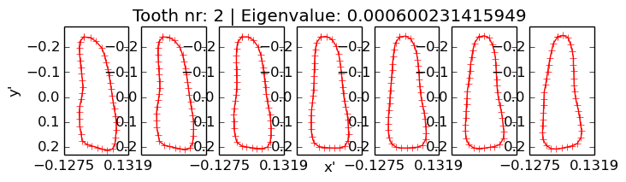
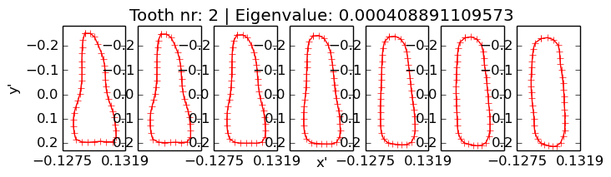
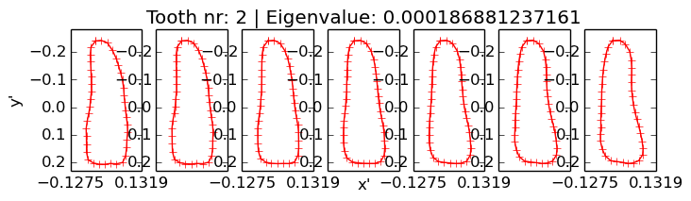
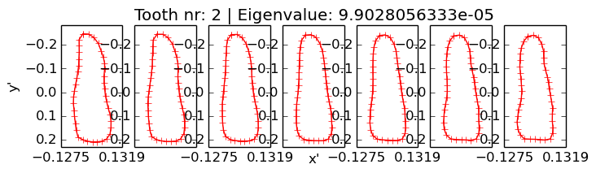
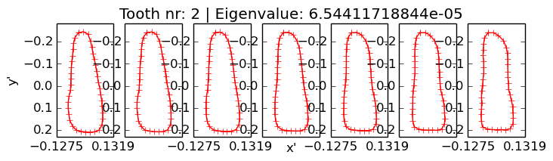
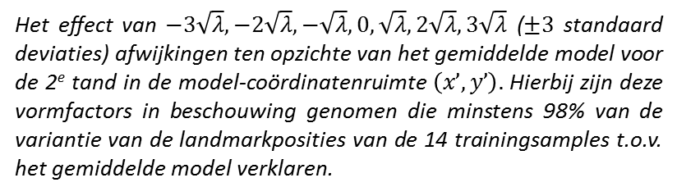

Principal Component Analysis: Variaties op modeltand 2 in de model-coördinatenruimte $(x’,y’)$
$$(0,0)$$
$$x′$$
$$y′$$
Het effect van $−3\sqrt{λ}, −2\sqrt{λ},−\sqrt{λ},0,\sqrt{λ},2\sqrt{λ},3\sqrt{λ}$ ($±3$ standaard deviaties) afwijkingen ten opzichte van het gemiddelde model voor de 2e tand in de model-coördinatenruimte $\left(x’, y’\right).$Hierbij zijn deze vormfactors in beschouwing genomen die minstens 98% van de variantie van de landmarkposities van de 14 trainingsamples t.o.v. het gemiddelde model verklaren.

Slide 8
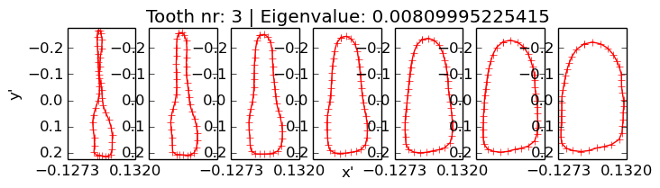

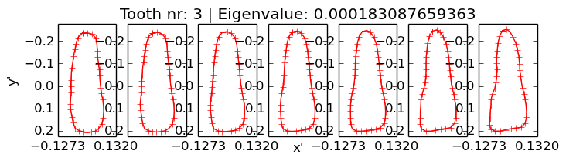
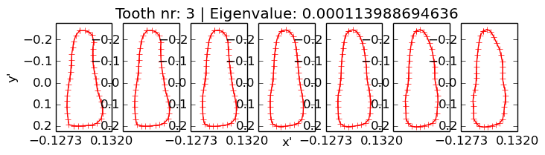
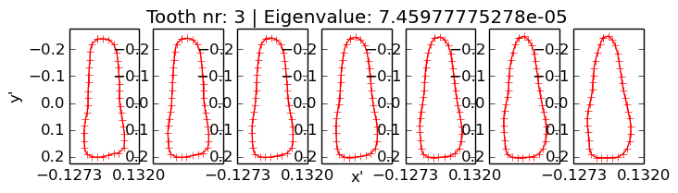

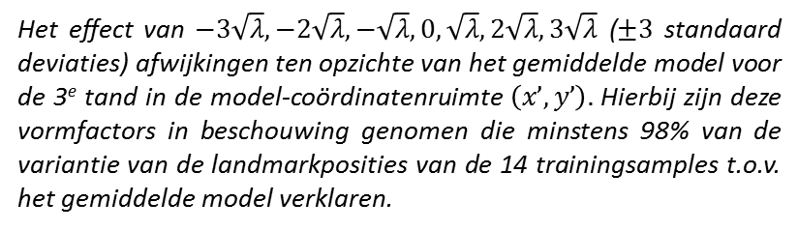
Principal Component Analysis: Variaties op modeltand 3 in de model-coördinatenruimte $(x’,y’)$
$$(0,0)$$
$$x′$$
$$y′$$
Het effect van $−3\sqrt{λ}, −2\sqrt{λ},−\sqrt{λ},0,\sqrt{λ},2\sqrt{λ},3\sqrt{λ}$ ($±3$ standaard deviaties) afwijkingen ten opzichte van het gemiddelde model voor de 3e tand in de model-coördinatenruimte $\left(x’, y’\right).$Hierbij zijn deze vormfactors in beschouwing genomen die minstens 98% van de variantie van de landmarkposities van de 14 trainingsamples t.o.v. het gemiddelde model verklaren.

Slide 9







Principal Component Analysis: Variaties op modeltand 4 in de model-coördinatenruimte $(x’,y’)$
$$(0,0)$$
$$x′$$
$$y′$$
Het effect van $−3\sqrt{λ}, −2\sqrt{λ},−\sqrt{λ},0,\sqrt{λ},2\sqrt{λ},3\sqrt{λ}$ ($±3$ standaard deviaties) afwijkingen ten opzichte van het gemiddelde model voor de 4e tand in de model-coördinatenruimte $\left(x’, y’\right).$Hierbij zijn deze vormfactors in beschouwing genomen die minstens 98% van de variantie van de landmarkposities van de 14 trainingsamples t.o.v. het gemiddelde model verklaren.

Slide 10









Principal Component Analysis: Variaties op modeltand 5 in de model-coördinatenruimte $(x’,y’)$
$$(0,0)$$
$$x′$$
$$y′$$
Het effect van $−3\sqrt{λ}, −2\sqrt{λ},−\sqrt{λ},0,\sqrt{λ},2\sqrt{λ},3\sqrt{λ}$ ($±3$ standaard deviaties) afwijkingen ten opzichte van het gemiddelde model voor de 5e tand in de model-coördinatenruimte $\left(x’, y’\right).$Hierbij zijn deze vormfactors in beschouwing genomen die minstens 98% van de variantie van de landmarkposities van de 14 trainingsamples t.o.v. het gemiddelde model verklaren.

Slide 11









Principal Component Analysis: Variaties op modeltand 6 in de model-coördinatenruimte $(x’,y’)$
$$(0,0)$$
$$x′$$
$$y′$$
Het effect van $−3\sqrt{λ}, −2\sqrt{λ},−\sqrt{λ},0,\sqrt{λ},2\sqrt{λ},3\sqrt{λ}$ ($±3$ standaard deviaties) afwijkingen ten opzichte van het gemiddelde model voor de 6e tand in de model-coördinatenruimte $\left(x’, y’\right).$Hierbij zijn deze vormfactors in beschouwing genomen die minstens 98% van de variantie van de landmarkposities van de 14 trainingsamples t.o.v. het gemiddelde model verklaren.

Slide 12









Principal Component Analysis: Variaties op modeltand 7 in de model-coördinatenruimte $(x’,y’)$
$$(0,0)$$
$$x′$$
$$y′$$
Het effect van $−3\sqrt{λ}, −2\sqrt{λ},−\sqrt{λ},0,\sqrt{λ},2\sqrt{λ},3\sqrt{λ}$ ($±3$ standaard deviaties) afwijkingen ten opzichte van het gemiddelde model voor de 7e tand in de model-coördinatenruimte $\left(x’, y’\right).$Hierbij zijn deze vormfactors in beschouwing genomen die minstens 98% van de variantie van de landmarkposities van de 14 trainingsamples t.o.v. het gemiddelde model verklaren.

Slide 13









Principal Component Analysis: Variaties op modeltand 8 in de model-coördinatenruimte $(x’,y’)$
$$(0,0)$$
$$x′$$
$$y′$$
Het effect van $−3\sqrt{λ}, −2\sqrt{λ},−\sqrt{λ},0,\sqrt{λ},2\sqrt{λ},3\sqrt{λ}$ ($±3$ standaard deviaties) afwijkingen ten opzichte van het gemiddelde model voor de 8e tand in de model-coördinatenruimte $\left(x’, y’\right).$Hierbij zijn deze vormfactors in beschouwing genomen die minstens 98% van de variantie van de landmarkposities van de 14 trainingsamples t.o.v. het gemiddelde model verklaren.

Slide 14


Preprocessen: Croppen -> Denoisen
Origineel
Denoised

Slide 15

Preprocessen: Croppen -> Denoisen -> Histogram Equalization
Denoised
Denoised + Histogram Equalization

Slide 16

Preprocessen: Croppen -> Denoisen -> (Linear) Contrast Stretching
Denoised
Denoised + Linear Contrast Stretching

Slide 17



Fitting: Constructie van de fitting functies
$f\left(g_{s}\right)=\left(g_{s}−\overline{g}\right){S_{g}}^{+}\left(g_{s}−\overline{g}\right)$ (Mahalanobisafstand)
$$met$$
$\overline{g}=\frac{1}{n}\sum_{i=1}^{n}{g_{i}}$ (Mean)
$S_{g}=\frac{1}{n}\sum_{i=1}^{n}{{(g_{s}−\overline{g})}^{T}(g_{s}−\overline{g})}$ (Covariantiematrix)
$\#Fitting functies 1D Profile ASM= 160$ ($=8 tandmodellen∗20 landmarks/tandmodel$)
$\#Fitting functies 2D Profile ASM= 320$ ($=2∗ 8 tandmodellen∗20 landmarks/tandmodel$)

Slide 18



Fitting: Constructie van de fitting functies
Model $(x′,y′)$-> Model $(x,y)$
Profiel normaal en tangentieel
t.o.v. modelrand

Slide 19










Fitting: Referentie vs Normaal vs Normaal + Tangent

Slide 20





Fitting: Referentie vs Normaal vs Normaal + Tangent
De targetlandmarks en contouren als initiële startoplossing weergegeven in het rood samen met de bekomen resultaatlandmarks na toepassen van een multi-resolutie ASM fittingprocedure op basis van 13 trainingsamples met fitting functies die enkel het profiel normaal t.o.v. de modelranden in beschouwing nemen, weergegeven in het blauw, en fitting functies die zowel het profiel normaal en tangentieel t.o.v. de modelranden in rekening nemen; weergegeven in het groen.
$$\#levels=3, k=4, m=8$$

Slide 21


Multi-Resolutie: Volledige run
Level: 2, Iteration: 1, Ratio: 0.4

Slide 22


Multi-Resolutie: Volledige run
Level: 2, Iteration: 2, Ratio: 0.375

Slide 23


Multi-Resolutie: Volledige run
Level: 2, Iteration: 3, Ratio: 0.5

Slide 24


Multi-Resolutie: Volledige run
Level: 2, Iteration: 4, Ratio: 0.6

Slide 25


Multi-Resolutie: Volledige run
Level: 2, Iteration: 5, Ratio: 0.6

Slide 26


Multi-Resolutie: Volledige run
Level: 2, Iteration: 6, Ratio: 0.7

Slide 27


Multi-Resolutie: Volledige run
Level: 2, Iteration: 7, Ratio: 0.9

Slide 28


Multi-Resolutie: Volledige run
Level: 1, Iteration: 1, Ratio: 0.775

Slide 29


Multi-Resolutie: Volledige run
Level: 1, Iteration: 2, Ratio: 0.7

Slide 30


Multi-Resolutie: Volledige run
Level: 1, Iteration: 3, Ratio: 0.825

Slide 31


Multi-Resolutie: Volledige run
Level: 1, Iteration: 4, Ratio: 1.0

Slide 32


Multi-Resolutie: Volledige run
Level: 0, Iteration: 1, Ratio: 0.7

Slide 33


Multi-Resolutie: Volledige run
Level: 0, Iteration: 2, Ratio: 0.525

Slide 34


Multi-Resolutie: Volledige run
Level: 0, Iteration: 3, Ratio: 0.85

Slide 35


Multi-Resolutie: Volledige run
Level: 0, Iteration: 4, Ratio: 0.8

Slide 36


Multi-Resolutie: Volledige run
Level: 0, Iteration: 5, Ratio: 0.85

Slide 37


Multi-Resolutie: Volledige run
Level: 0, Iteration: 6, Ratio: 0.95

Slide 38


Multi-Resolutie: Automatische initialisatie (Mean)

Slide 39


Multi-Resolutie: Automatische initialisatie (Classifiers)
13vs30
13vs13

Slide 40


Multi-Resolutie: Automatische initialisatie (@pre BBox)

